Slide 1
Image Anomaly detection met de AutoEncoder
Daan van der Hoek

Slide 2
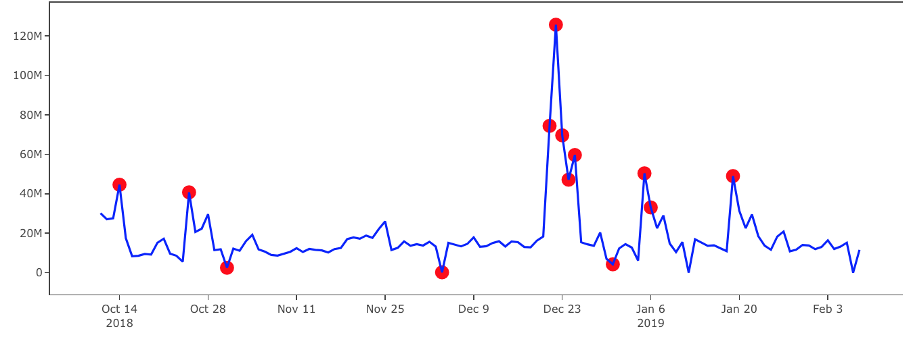

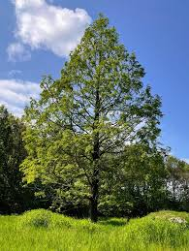
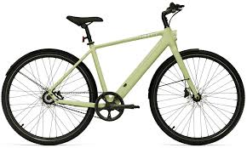
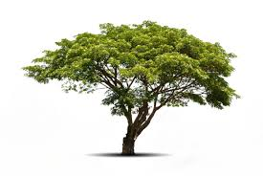
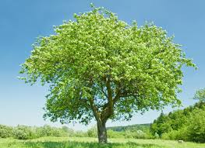
Anomaly detection met afbeeldingen
Timeseries anomaly detection
Image anomaly detection

Slide 3
Hoe gaan we dat doen?
4 lessen
Jullie gaan zelf een algoritme maken die dat kan

Slide 4
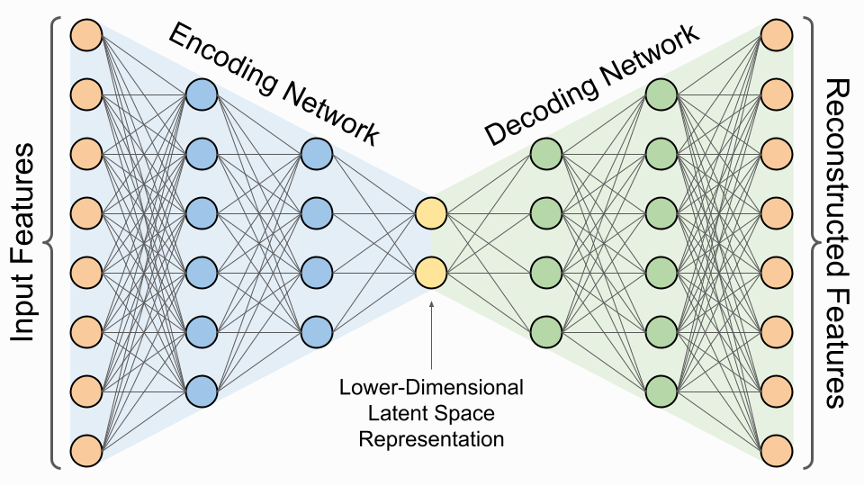
Autoencoder

Slide 5
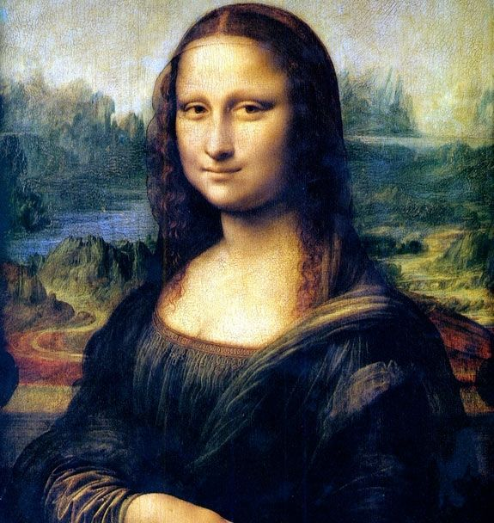

Autoencoder
[x,
y,
…
z]

Slide 6
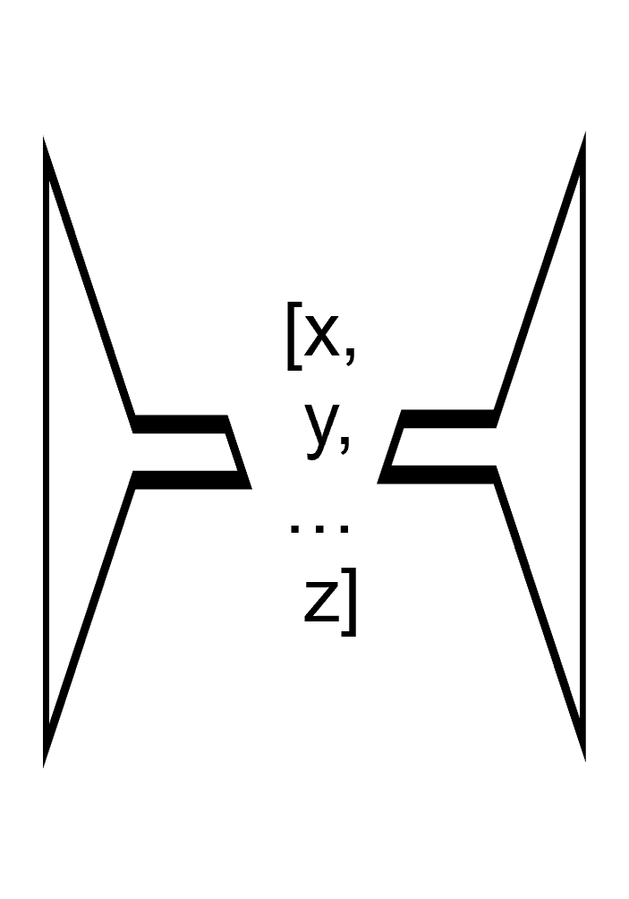
Autoencoder – anomaly detection
Input
output
Input = output

Slide 7


Autoencoder – anomaly detection

Slide 8
Workflow
Image dataset
Preprocessing
Train data
Train autoencoder
Test data
model
Vergelijken

Slide 9
Extra info over auto-encoder
https://towardsdatascience.com/auto-encoder-what-is-it-and-what-is-it-used-for-part-1-3e5c6f017726/
https://medium.com/@divakar1591/autoencoders-6fab1a9a9f9c

Slide 10
Nu jullie (40 min)
- Gebruik de subset_image_data op Teams -> Smart Industry -> Files -> College 3
- Zoek 10 afbeeldingen die een “anomaly” zouden moeten zijn tov de dataset
- Maak 2 mapjes:
-train data: zet 90% van je afbeeldingen in deze map
-test data: zet 10% van je afbeeldingen in deze map + de anomaly’s

Slide 11
Hulp code bij stap 1 in de twee volgende slides

Slide 12
import cv2
from PIL import Image
import matplotlib.pyplot as plt
import numpy as np
import os
os.chdir(‘Subsample_image_data’)
# of os.chdir(‘image_data’)
os.listdir()
image_name = '00001_3_F.png'
image_name
image = cv2.imread(image_name, cv2.IMREAD_GRAYSCALE)
# image.shape
image = Image.fromarray(image)
image
# resize de image
image = np.array((image.resize((28,28), Image.LANCZOS)))
image.shape
# images in een list zetten
images = []
for image_name in os.listdir():
if '.png' in image_name:
image = cv2.imread(image_name, cv2.IMREAD_GRAYSCALE)
image = Image.fromarray(image)
image = np.array((image.resize((28,28), Image.LANCZOS)))
images.append(image)
import random
random.shuffle(images)
images = np.stack(images)
x_val = images[1200:1201] / 255
x_predict = new_model.predict(x_val)
type(images)

Slide 13
import random
random.shuffle(images)
# er een numpy array van maken in plaats van list
images = np.stack(images)
images.shape
x_train = images[:500]
x_test = images[1000:1200]
# Delen door 255 om de waardes tussen 0 en 1 te krijgen
x_train = x_train / 255
x_test = x_test / 255
plt.imshow(images[8], cmap='gray')

Slide 14
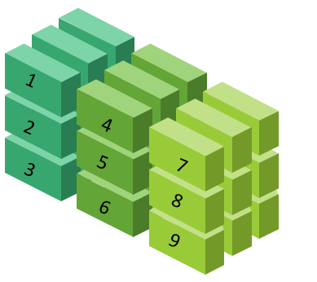
Wat is een afbeelding?

Slide 15
Data voorbereiding
- Dataset = 3d numpy array
- Elke “schil” is een afbeelding
- x_train
- x_test
-x_val

Slide 16
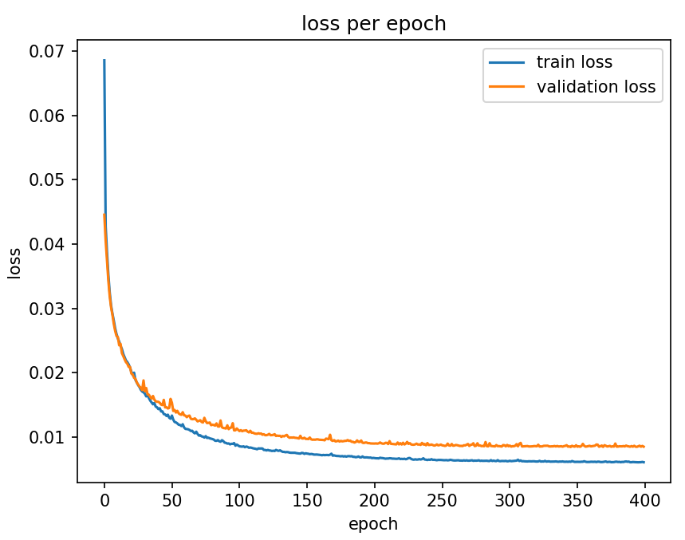
Trainen
Epochs
model, loss_train, loss_test = train_autoencoder(x_train, x_test, latent_dim=164, num_epochs=150)

Slide 17
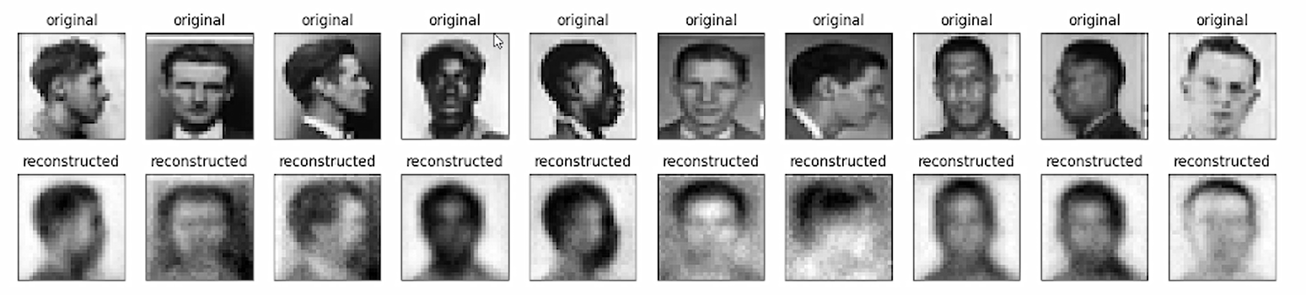
Outlier detection

Slide 18
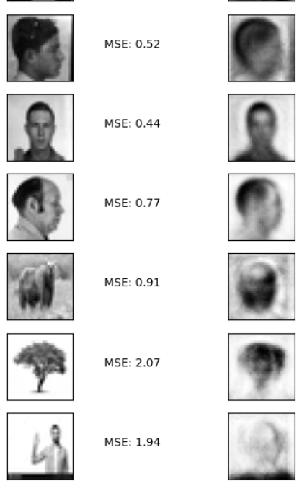
Outlier detection

Slide 19
Opdracht voor volgende keer
Maak een algoritme dat automatisch vertelt of een afbeelding een anomaly/outlier is op basis van jouw model (bijvoorbeeld als een nieuwe foto wordt ingeladen en deze krijgt een MSE score > 1).
Deel daarnaast mogelijke manieren hoe je dit kan gebruiken voor je eigen groepsopdracht.
Maak je eigen Auto-encoder model voor dezelfde dataset
(bekijk de links op de website met extra info over auto-encoder)

Slide 20
Opdracht voor volgende keer (vervolg)
Beantwoord de volgende vragen over je eigen auto-encoder model
Hoeveel lagen heb je gebruikt?
Welke lagen (layers) heb je gebruikt?
Wat doen deze lagen (layers)?
Welke activation functions worden er gebruikt en waarom deze?
Hoe groot is je train / test set?
Wat doet je encoding dim?
Welke loss functie heb je gebruikt in het optimaliseren en waarom deze?

Slide 21
Beoordelingscriteria Auto-Encoder opdracht
Notebook met outlier detection met auto-encoder:
Auto-encoder model zoals in voorbeeld getraind op gedeelde dataset
Outlier detection met MSE scores van zelfde soort foto’s
Outlier detection labelt “anomaly” foto’s op basis van MSE
Je geeft met een confusion matrix aan hoe goed je model werkt
Eigen auto-encoder model:
Eigen auto-encoder model gemaakt met zelfde dataset
Dit auto-encoder model geeft ook MSE scores terug en kan (vaak) “anomaly” foto’s detecteren.
Algemene uitleg over werking auto-encoder model + toelichting mogelijke toepassing eigen groepsopdracht
Vragen over eigen auto-encoder model behandeld
Cijfer = aantal onderdelen behandeld / 8 * 10

